Slide 1
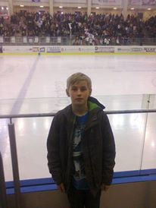
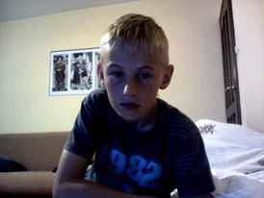

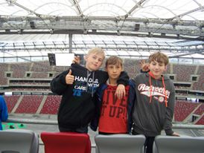
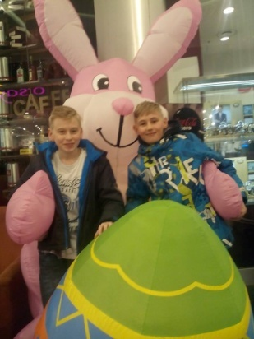
MATEUSZ PAŁKA

Slide 2
Biografia
Mateusz Pałka urodził się 6 pażdziernika 2002r. w Rzeszowie.Jest wychowywany przez rodziców i posiada jednego brata Marcina.

Slide 3

Mateusz od młodych lat interesował się graniem w piłkę nożną.

Slide 4
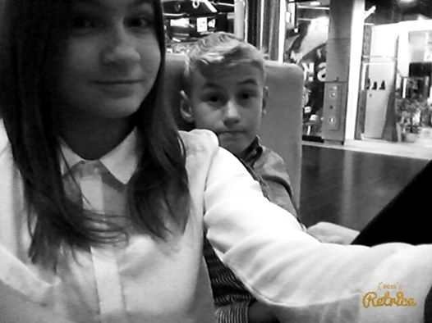
Kobiety w życiu Mateusza
Mateusz obecnie nie posiada drugiej połówki.

Slide 5

Hobby
Mateusza hobby jest piłka nożna a ulubionym klubem jest najbardziej utytułowany klub w Lidze Mistrzów Real Madryt.

Slide 6
Mateusz na meczu Barcelona-Zalesie

Slide 7
„Pałka jest kuklem”
Tak często wypowiadaja się jego koledzy ☺

Slide 9
Muyzka
Mateusz interesuje się muzyką rap.
Ulubionym raperem jest Zbuku,natomiast ulubioną piosenką jego autorstwa jest kawałek Młoda Krew

Slide 10
Dziękuje za uwagę

